Slide 1
Veranstaltungs projektplanung
Notes:
Diese Unterlage beschreibt die Wichtigkeit des Zusammenhaltes in einer Gemeinschaft und Maßnahmen, wie dieser gestärkt werden kann. Gemeinsame Veranstaltungen fördern den Zusammenhalt und können eine Plattform zur Verbreitung wichtiger Informationen und für konkrete Gemeinschaftszwecke sein. In dieser Präsentation erfahren Sie, wie Sie eine solche Veranstaltung planen können, was Sie berücksichtigen müssen und wie die Veranstaltung erfolgreich durchgeführt werden kann.

Slide 2
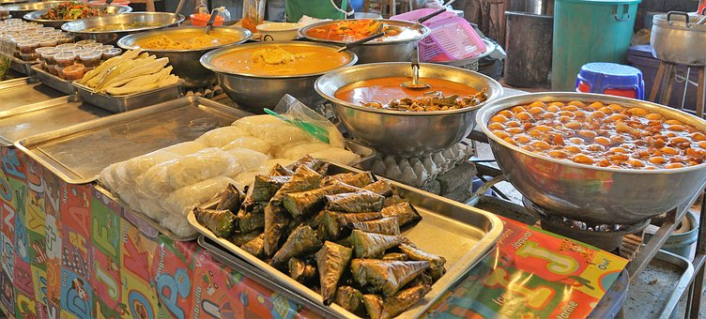
Gemeinschafts-Veranstaltungen
Notes:
In dieser Einheit werden Sie einen Ansatz kennenlernen, den Sie zur Planung und Durchführung einer Veranstaltung in Ihrer Gemeinschaft verwenden können. Mit dem strukturierten Ansatz lernen Sie, was Sie benötigen, um Personen zusammenzubringen um deren Erfahrungen auszutauschen und um sich gegenseitig mit verschiedenen Themen, mit denen Gemeinschaften konfrontiert sind, zu helfen.

Slide 3
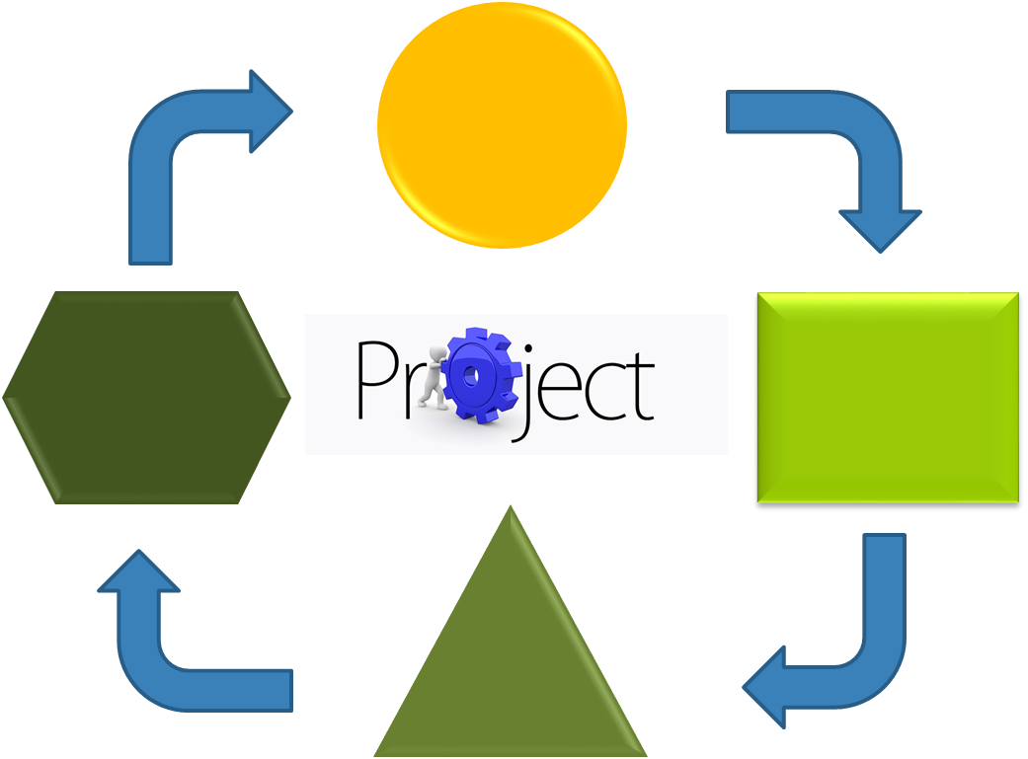
Projektmethoden
Notes:
Diese Methode ist sehr grob strukturiert und geht aus den Methoden des Projektmanagements hervor. Genauer gesagt bedeutet dies, dass man sich zunächst für ein Thema entscheidet, das man bei einer Veranstaltung behandeln will. Dieses Thema wird als Ziel definiert, das mit der Veranstaltung erreicht werden soll. Außerdem sollen Schritte gesetzt werden, um dieses Ziel zu erreichen. Das bedeutet, dass jede Phase des Projekts strukturiert und relevante Maßnahmen und Aspekte berücksichtigt werden sollen.
Denken Sie an eine Veranstaltung, die für Ihre Gemeinschaft wichtig ist und die auch durchgeführt werden kann. Folgende Fragen können Ihnen dabei helfen:
Welche Art von Veranstaltung könnte das sein? z.B. zur Information, zum Netzwerken, eine Freizeit- oder Sportveranstaltung?
Welches Thema ist interessant/relevant für Ihre Gemeinschaft?
Sie können diese Fragen ebenso mit Ihrem Nachbarn, Peer oder Ihrem Partner diskutieren.

Slide 4
Phasen
Vorbereitung
Umsetzung
Evaluierung
Notes:
Um Sie bei der Umsetzung der Veranstaltung zu unterstützen, wird das Projekt in verschiedene Phasen strukturiert. In jeder Phase müssen verschiedene Aufgaben absolviert werden. Durch die Struktur ergibt sich eine klarere Übersicht über die Maßnahmen, die zu treffen sind. Dies bedeutet, dass sämtliche Aspekte der Umsetzung der Veranstaltung im Vorfeld bereits berücksichtigt werden.

Slide 5
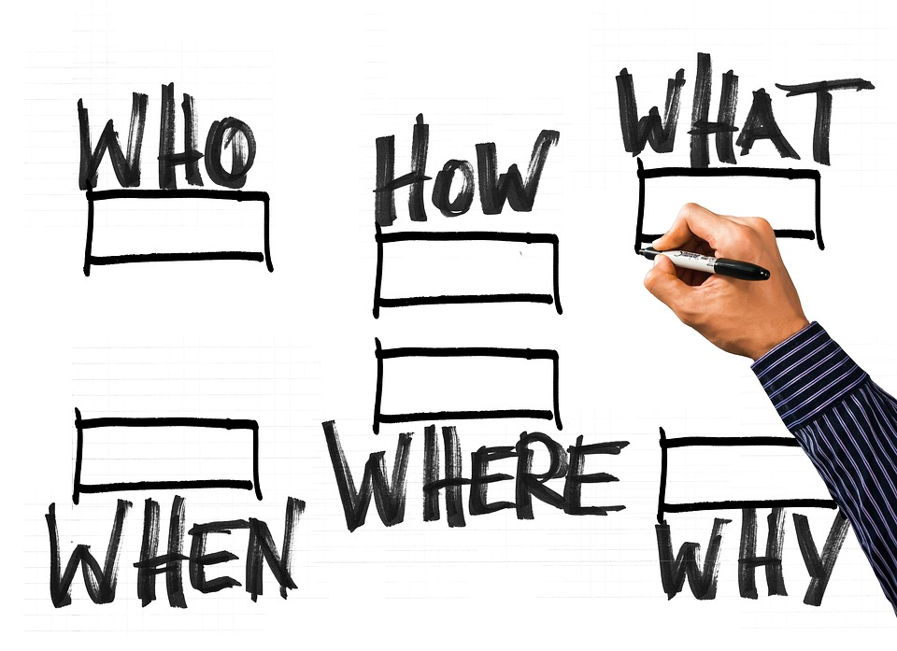
Vorbereitung
Definition von Zielen
Finden von Projektpartnern
Definition der Aktivitäten
Unterlagen
Kommunikation
Notes:
Eine gute Vorbereitung ist wichtig, um die Kernaspekte zu bestimmen, die in den nachfolgenden Phasen umgesetzt werden müssen. Zuerst muss das Ziel des Projektes bestimmt werden. Die Definition des Hauptzieles des Projektes soll vor den spezifischen Zielen für jene Maßnahmen, die zur Zielerreichung führen, erfolgen. Eine klare Definition der Ziele hilft, um ein besseres Verständnis für die weiteren Projektschritte zu haben.
Als nächsten Schritt müssen geeignete Partner oder Peers gefunden werden. Diese Personen helfen einem mit dem Projekt und stellen benötigte Unterlagen oder Dienstleistungen zur Verfügung. Des Weiteren müssen Sie auch festlegen, wen Sie mit dem Projekt ansprechen wollen, wer davon Gebrauch machen und profitieren soll.
Danach sollte eine Planung der zu durchführenden Aktivitäten erfolgen. Um Einzelheiten für jede Maßnahme zu planen, muss die Frage “Wer soll was, warum, wann und wie tun” beantwortet werden.
Ein weiter wichtigerer Aspekt ist die Bestimmung der Ressourcen, welche man für die Umsetzung des Projektes benötigt. Machen Sie sich bewusst, welche Art von Ressourcen Sie haben und welche Sie benötigen. Ihre Partner können Sie in der Bereitstellung von Ressourcen unterstützen. Folgende Fragen sollten Sie sich hierbei stellen:
Was habe ich?
Was kann ich (leicht) daraus ziehen?
Was benötige ich noch?
Das Vorhandensein von effizienter Kommunikation ist während der gesamten Projektphase unumgänglich. Kommunikation findet auf verschiedenen Ebenen mit unterschiedlichen Akteuren statt: TeilnehmerInnen, (Projekt-)Umgebung, Partner (Organisationen, Förderstellen), etc.
Mit sämtlichen beteiligten Partnern soll so viel bzw. so effizient wie notwendig kommuniziert werden, damit sich jeder über die Aufgaben und Verantwortlichkeiten im Klaren ist und Transparenz sichergestellt werden kann.

Slide 6
Umsetzung
Planung
Selbstbeurteilung und Reflexion
Kommunikation
Notes:
Die zweite Phase beinhaltet die Planung einer Veranstaltung im Hinblick auf die zu erreichenden Ziele mit den zur Verfügung gestellten (Planungs-)Ressourcen, geplanten Schritte und Möglichkeiten der Überprüfung und Anpassung, Planung von unvorhergesehenen Ereignissen, etc.
Selbstbeurteilung und Reflexion beinhaltet die Überwachung während des gesamten Prozesses. Aktionen in Frage zu stellen und auf deren Relevanz und Effizienz im Hinblick auf die Zielerreichung zu überprüfen kann ebenso hilfreich sein. Hier ist wiederum die Kommunikation ein relevanter Aspekt. Mit sämtlichen Beteiligten sowie mit außenstehenden oder noch nicht beteiligten Personen sollte kommuniziert werden.

Slide 7
Evaluation
Überprüfung des Zieles und dessen Erreichung
Überprüfung der Unterlagen
Kommunikation
Notes:
Die Überprüfung der Zielerreichung ist wichtig, um den Erfolg sichtbar zu machen. Sollte das Ziel während der geplanten Zeit nicht erreicht worden sein, bedeutet das nicht gleichzeitig einen Misserfolg. Man kann gemachte Erfahrungen dazu verwenden, um Aktionen zu reflektieren und aus ihnen zu lernen. Es ist auch eine gute Möglichkeit, die Sichtweisen und Meinungen der beteiligten Personen einzuholen.
Das Überprüfen der Ressourcen ist notwendig, um zu sehen, ob diese angemessen eingesetzt wurden, ob man auf etwas verzichten kann oder von etwas noch mehr benötigt.
Wie schon vorher erwähnt, spielt auch Kommunikation eine große Rolle. Dabei sollten Partner und TeilnehmerInnen eingeladen werden, um von ihnen lernen zu können.

Slide 8
Fragen ?
Notes:
Dieser kurze theoretische Input sollte Ihnen einen Überblick geben, wie Veranstaltungen durch die Anwendung eines strukturierten Ansatzes geplant und durchgeführt werden können.
Gibt es bisher irgendwelche Fragen?
Im zweiten Teil befindet sich eine Fallstudie und mögliche Übungsbeispiele zum Thema Projektplanung um die Prozesse klarer und verständlicher zu machen.

Slide 9
Muster-Fallstudie
Fatima
aus Syrien
weiblich
28 Jahre
verheiratet
2 kleine Kinder
Assistenzlehrkraft in der Mittelschule
Notes:
Fatima ist eine junge Frau, die in Syrien gelebt hat und erst kürzlich mit ihrem Ehemann und ihren zwei Kindern nach Europa gekommen ist. In ihrem Heimatort hat sie als Teilzeit- Assistenz-Lehrkraft in einer Mittelschule gearbeitet. In ihrem neuen Land in Europa ist der Prozess der Anerkennung ihrer Qualifikationen noch nicht abgeschlossen. Ebenso ist sie aufgrund mangelnder Sprachkenntnisse noch nicht selbstsicher genug, um als Lehrperson in Europa zu arbeiten. Daher will sie als Volontärin in einer Organisation tätig werden, um ihre Sprachkenntnisse zu verbessern, bis ihre Ausbildung anerkannt wurde. Um Zeit zu haben, als Volontärin tätig zu sein, bringt sie ihre kleinen Kinder einige Stunden in der Woche in ein Gemeindezentrum in der Nachbarschaft, damit diese dort spielen können. Jedoch findet sie trotzdem nicht ausreichend Zeit. Eines Tages hat sie eine Idee. Sie will im Gemeindezentrum eine Veranstaltung für junge Mütter organisieren, die auch nach einem Job suchen. Ihr Ziel ist es einen Kinderbetreuungsring aufzubauen. Bei diesem sollen (eine oder mehrere) Mütter jede Woche auf die Kinder anderer Mütter aufpassen, damit diese die Gelegenheit haben, nach einer Arbeit zu suchen bzw. in dieser Zeit andere Sachen erledigen können.
Ursprünglich wollte sie die Veranstaltung für Mütter aus der Nachbarschaft mit kleinen Kindern organisieren, damit sich diese zu Themen wie Beschäftigung und arbeitsplatzbezogene Informationen austauschen können und um alle anderen TeilnehmerInnen (Mütter und Kinder) kennenzulernen. Sie hatte ihr Vorhaben dem Chef des Gemeindezentrums erklärt, welcher zugestimmt hat, den Veranstaltungsort und kalte Getränke gratis für die Veranstaltung bereitzustellen.
Fatima plant die Veranstaltung sowie Handlungspläne für jede Phase der Veranstaltung.
Die Veranstaltung ist erfolgreich und Fatima schafft es, dass sich auch andere Mütter im Kinderbetreuungskreis engagieren.

Slide 10
Beispiele für Veranstaltungsplanung
Hauptziel: Aufbau eines Kinderbetreuungskreises
Unterziele: Planung, Vorbereitung und Durchführung der Veranstaltung
Partner: Personen, die im Gemeindezentrum arbeiten; andere Mütter
Tätigkeiten: Finden eines geeigneten Ortes, Datums und Uhrzeit für die Veranstaltung; andere Mütter um Unterstützung fragen; Erstellung von Flyer, die im Gemeindezentrum aufliegen, Vorbereitung von Snacks und Erfrischungen (aus eigenen Mitteln oder durch Unterstützung?); Aufbau des Events; Motivation von Frauen, sich in die Telefonliste einzutragen oder einer Gruppe in den sozialen Medien beitreten
Unterlagen: Einrichtungen, PC, Internetzugang, Papier, Präsentation, Snacks und Erfrischungen
Kommunikation: Angestellte des Gemeindezentrums, andere Mütter, Familienmitglieder
Notes:
Im Beispiel von Fatima sehen wir einige Tätigkeiten und Maßnahmen, welche sie berücksichtigen muss, um ihre Veranstaltung erfolgreich durchzuführen.
Ihr Hauptziel ist die Einrichtung eines Kinderbetreuungsrings. Sie plant und führt eine Veranstaltung in einem Raum im Gemeindezentrum durch, um ihre Idee bekannter zu machen.
In ihrem Projekt beteiligte Personen sind MitarbeiterInnen im Gemeindezentrum sowie andere Mütter, Freunde und Familienmitglieder, die sie unterstützen können, z.B. durch Mithilfe oder Vorbereitung des Essens für die Veranstaltung.
Glücklicherweise hat Fatima bereits einen geeigneten Ort für ihre Veranstaltung gefunden, den sie für ca. zwei Stunden kostenlos benutzen kann. Eine weitere wichtige Aufgabe ist das Finden eines geeigneten Datums und einer Uhrzeit für die Veranstaltung, welches auch für andere Mütter mit kleinen Kindern sowie für die MitarbeiterInnen im Gemeindezentrum passend ist. Sie bittet eine gute Freundin um ihre Unterstützung in der Organisation und Verständigung anderer Mütter. Sie erstellt auch einen Flyer, der im Zentrum aufliegt. Ihr Schwager arbeitet in einer Bäckerei und willigt ein, ihr in der Zubereitung von Snacks zu helfen. Fatima plant den Ablauf der Organisation, bereitet eine kurze Präsentation mit relevanten Informationen vor, erstellt eine Gruppe in den sozialen Medien und ermutigt Frauen, sich in der Kontaktliste einzutragen.
Sie notiert sich alle Unterlagen, die sie benötigt: Ort der Veranstaltung, PC, Internetzugang, Papier, Präsentation, Snacks und Erfrischungen. Kalte Getränke werden vom Gemeindezentrum zur Verfügung gestellt, jedoch muss sie Kaffee und Tee sowie Zutaten für die Snacks selbst kaufen.
Fatima ist im ständigen Kontakt mit den MitarbeiterInnen des Gemeindezentrums, ihrem Freund und Familienmitgliedern in Bezug auf Updates, Verschiebungen oder unvorhergesehene Ereignisse.

Slide 11
Maßnahmenplan
Wer? Verantwortliche Person | Was? Tätigkeit | Warum? Zweck | Wann? Von-bis | Wie? Zugang | Kommentare
Notes:
Füllen Sie das vorliegende Musterformular mit den Informationen, die Sie bisher erhalten haben, aus und strukturieren Sie alle Tätigkeiten, die Sie durchführen müssen, um die Veranstaltung abhalten zu können. Arbeiten Sie entweder gemeinsam mit einem Partner oder individuell und versuchen Sie, die komplette Vorlage auszufüllen. Versuchen Sie danach von einer erfahrenen Person im Veranstaltungsmanagement Feedback zu bekommen. Gutes Gelingen!

Slide 12
Danke!
Dieses Projekt wurde mit Unterstützung der Europäischen Kommission finanziert.
Die Verantwortung für den Inhalt dieser Veröffentlichung trägt allein der Verfasser; die Kommission haftet nicht für die weitere Verwendung der darin enthaltenen Angaben.
Fragen jederzeit gerne.
Projekt Nummer: 2017-1-FR01-KA204-037126

